Slide 1

Proyecto “Centro médico Hipócrates”: Iteración 2
Portafolio de título 2016-2
Docente: Vicente Aranda
Alumnos: Elias Baeza, Pablo de la Sotta,
Fabián Jaque, Gonzalo López, Tomás Muñiz

Slide 2
Agenda
Arquitectura
Matrices de trazabilidad
Modelo de clases
Modelo de datos
Capa de negocios app web
Capa de negocios terminal (en proceso)

Slide 3
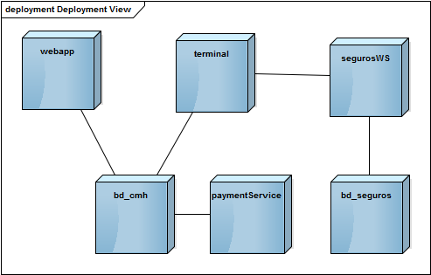
Arquitectura
Fig.. 1: Diagrama de despliegue de la solución.

Slide 4
Arquitectura
Bases de datos:
bd_cmh: Oracle, única base de datos del negocio.
bd_seguro: Oracle, simula base de datos de servicio de aseguradoras.

Slide 5
Arquitectura
Terminal: provee funcionalidades administrativas a funcionarios y personal médico, además de enviar notificaciones al mail.
SeguroWS: web service que simula proveer funcionalidades de un endpoint de la empresa de seguros.

Slide 6
Arquitectura
Web app: sitio web que provee las funcionalidades para los pacientes.
Payment service: servicio automatizado de pagos de honorarios.

Slide 7
Matrices de trazabilidad

Slide 8
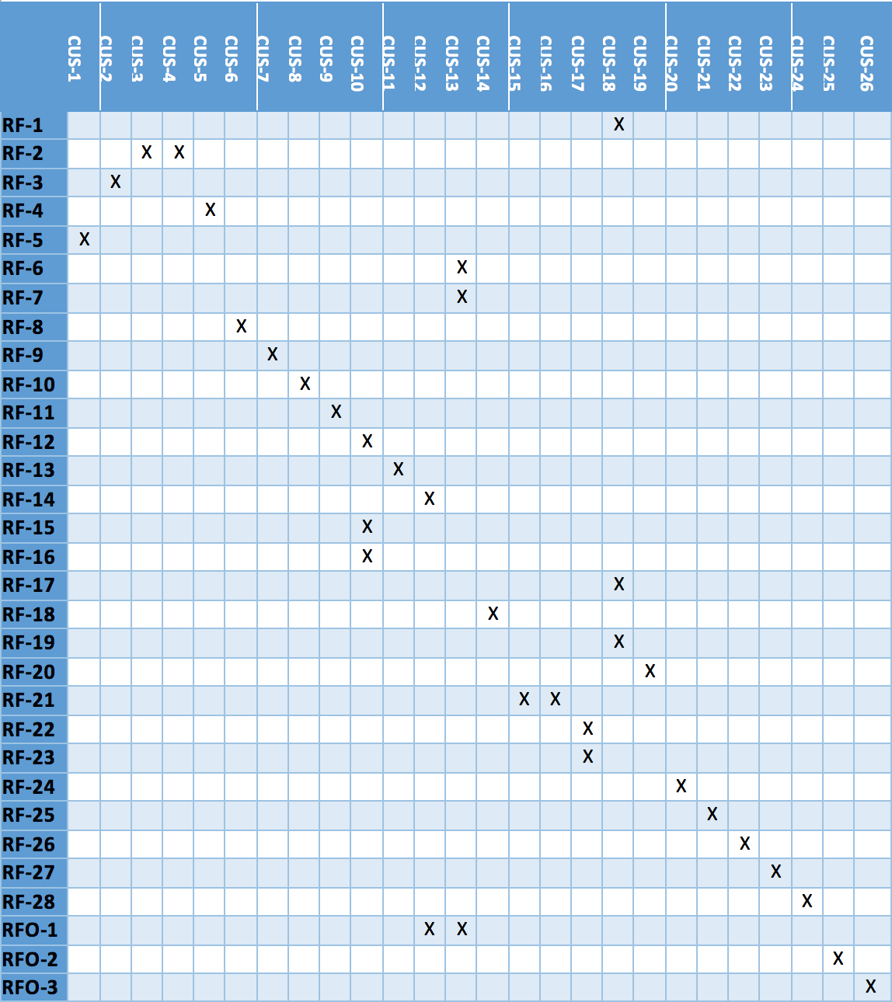
Matriz: Requerimientos vs Casos de uso
100% de los requerimientos funcionales y no funcionales cubiertos por casos de uso
31 requerimientos funcionales
26 casos de uso
Fig.. 2: Matriz de requerimientos vs casos de uso

Slide 9
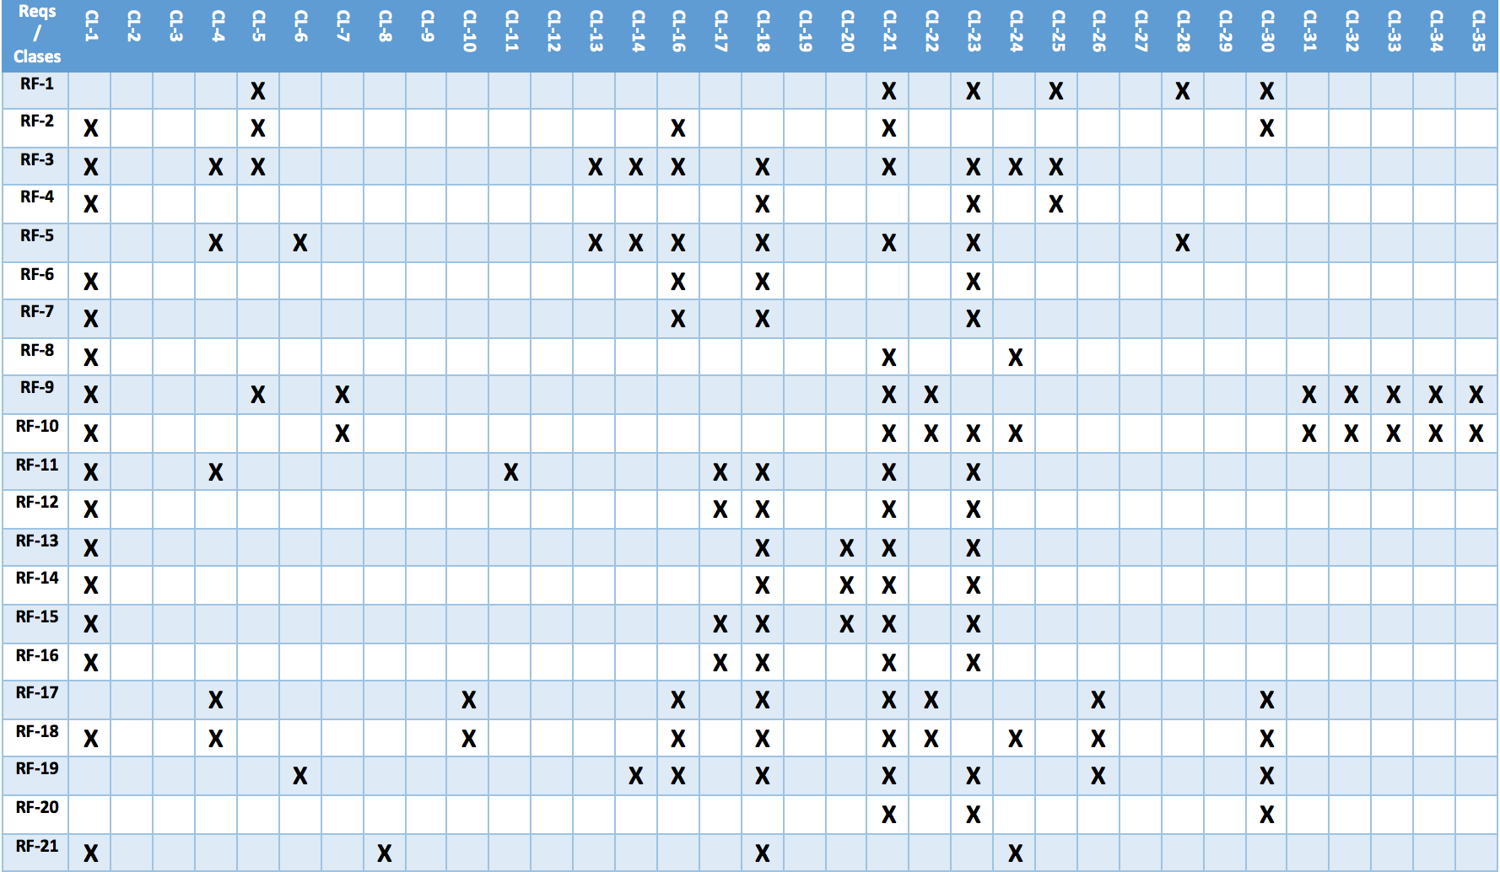
Matriz: Requerimientos vs Clases
100% de los requerimientos funcionales tienen al menos una clase asociada, responsable satisfacer sus necesidades lógicas
Fig. 3: matriz de requerimientos vs clases (parcial)

Slide 10
Modelo de clases
3 paquetes Java
3 paquetes .NET

Slide 11
Modelo de clases
Paquetes Java:
cmh.lib.dal: persistencia
cmh.webapp.bl: lógica de negocios
cmh.servpago: servicio de pago automático

Slide 12
Modelo de clases
Paquetes .NET:
CMH.Terminal.DAL: persistencia Entity Framework
CMH.Terminal.BL: lógica de negocios del terminal
CMH.Seguro: persistencia, lógica de negocios e implementación de web service.

Slide 13
Modelo de datos
2 bases de datos:
CMH – 27 tablas
Seguros – 6 tablas
Cubren 100% de los casos de uso

Slide 14
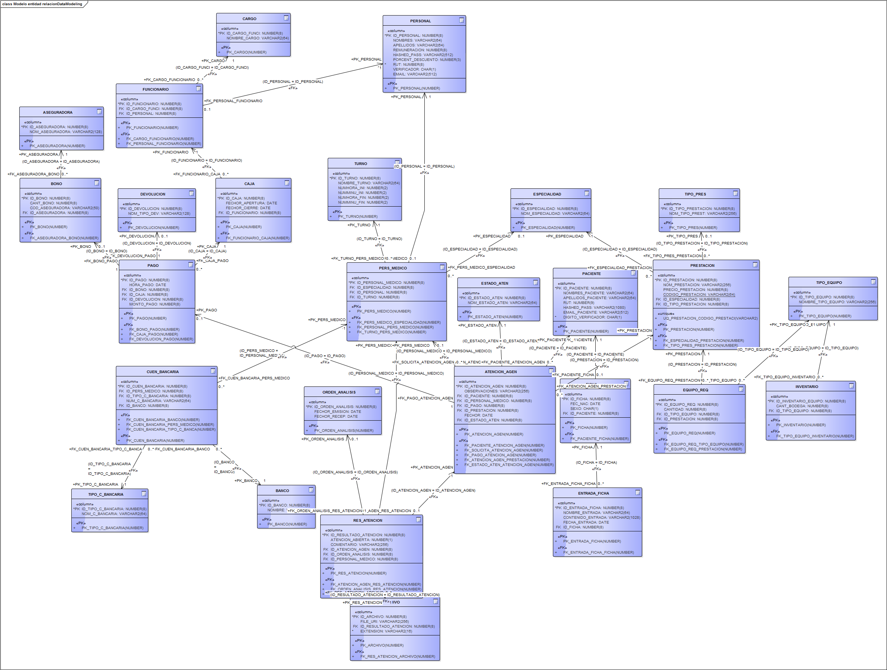
Modelo de datos
Fig. 4: modelo de datos de la base de datos CMH

Slide 15
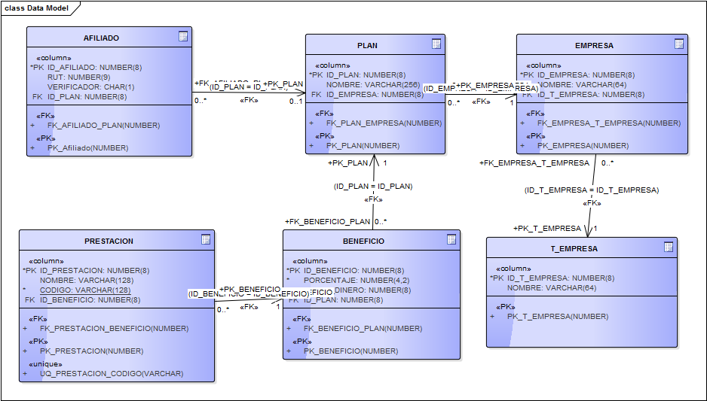
Modelo de datos
Fig. 5: Modelo de datos del web service aseguradora.

Slide 16
Capa de negocio: terminal
Actualmente en proceso
50% de las funcionalidades implementadas
22 tests unitarios, con cobertura de 68% del código
El test unitario promedio tiene 2,5 casos de prueba

Slide 17
Capa de negocio: web
3 clases
100% de los tests pasando
Promedio de 3 casos de prueba por test.

